Slide 1
循环群的生成元
2017/03/01

Slide 2
循环群的非单位元都是生成元吗？
以(Z₆, +)为例
1·0=0 1·1=1 1·2=2 1·3=3 1·4=4 1·5=5
则1是生成元
2·0=0 2·1=2 2·2=4 2·3=0
2不是生成元
对于(Z₆, +)，我们发现只有1和5是生成元

Slide 3
循环群与生成元的关系
分情况讨论
循环群为有限群
循环群为无限群

Slide 4
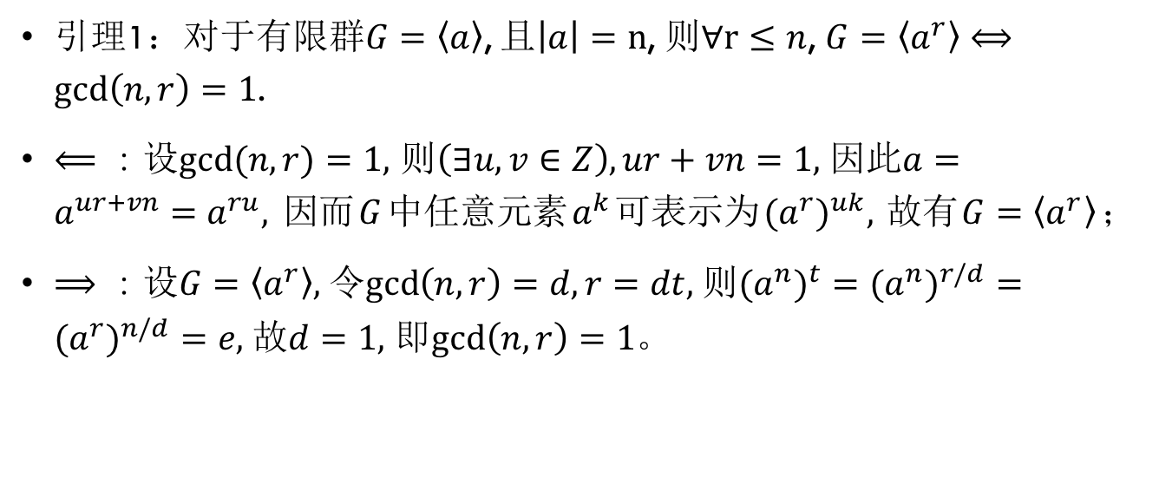
有限循环群
引理1：对于有限群$G=\left\langle a\right\rangle$, 且$\left|a\right|=n$, 则$∀r≤n$, $G=\left\langle a^{r}\right\rangle ⟺gcd\left(n,r\right)=1$.
$⟸：$设$gcd(n,r)=1,$ 则$\left(∃u,v∈Z\right), ur+vn=1,$ 因此$a=a^{ur+vn}=a^{ru},$ 因而$G$中任意元素$a^{k}$可表示为${(a^{r})}^{uk},$故有$G=\left\langle a^{r}\right\rangle$；
$⟹：$设$G=\left\langle a^{r}\right\rangle ,$令$\gcd\left(n,r\right)=d, r=dt,$则${{(a}^{n})}^{t}={{(a}^{n})}^{r/d}={{(a}^{r})}^{n/d}=e,$故$d=1,$ 即$gcd\left(n,r\right)=1$。

Slide 5

有限循环群
定理2：$n$阶循环群$G$的生成元个数等于$\left|U(n)\right|$

Slide 6

无限循环群
引理3：若$a$是无限循环群的生成元，则$a^{−1}$也是该无限循环群的生成元
证明：设$G=\left\langle a\right\rangle =\left\{a^{k}\left|a∈G,k∈Z\right.\right\}, a^{k}={(a^{−1})}^{−k}, 令p=−k, 则G=\left\{{{(a}^{−1})}^{p}|p∈Z\right\}, 故G=\left\langle a^{−1}\right\rangle$

Slide 7

无限循环群
定理4：无限循环群有且仅有两个生成元
证明：$设G=\left\langle a\right\rangle =\left\{a^{k} | a∈G,k∈Z\right\}, 若b亦为G的生成元，则∃m,t∈Z, a^{m}=t∧b^{t}=a,故a=b^{t}={{(a}^{m})}^{t}⇒a^{mt−1}=e. ∵\left|a\right|=∞, ∴mt−1=0 ⇒m=t=1⋁m=t=−1. ∴b=a⋁b=a^{−1}.$

Slide 8
Q&A

